Slide 1
TARLA Laboratuvarında Nükleer Rezonans Floresansı İçin Gama Spektroskopi Sistemi ve Diğer Uygulamalar
Hatice YILMAZ ALAN, Haris DAPO
Ankara Üniversitesi
Hızlandırıcı Teknolojileri Enstitüsü
Parçacık Hızlandırıcıları ve Algıçları Yerel Altyapı ve Ar-Ge Çalıştayı -29 Kasım 2020

Slide 2
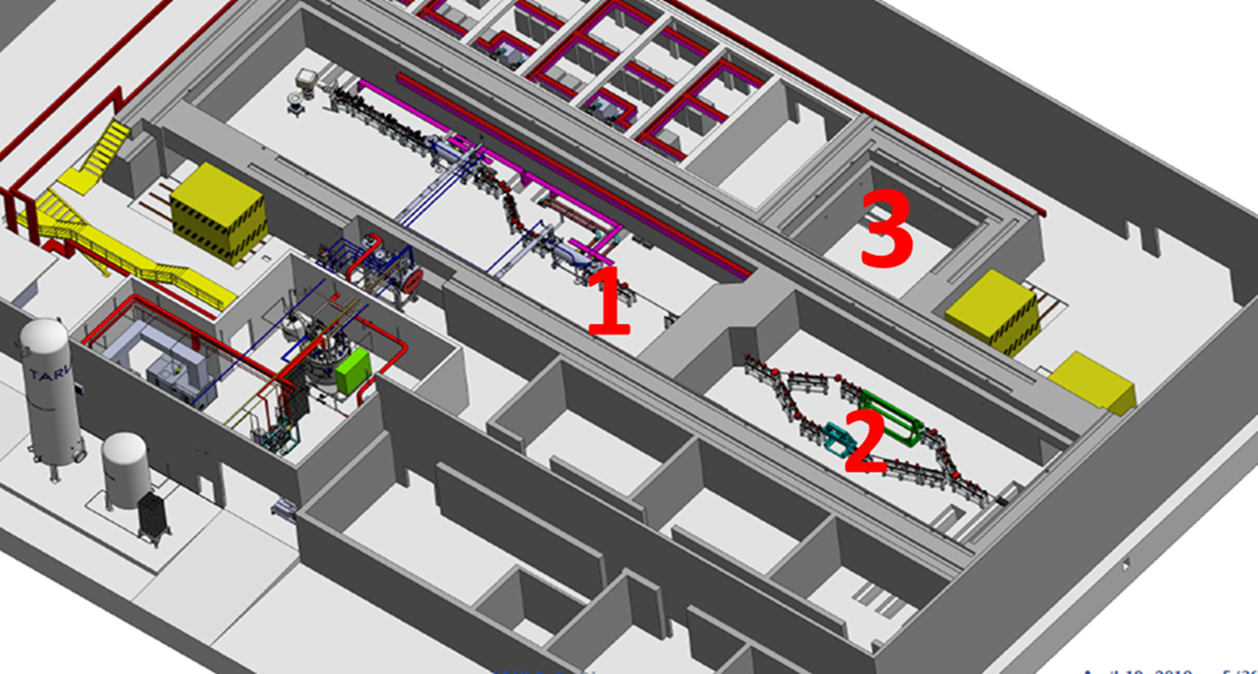
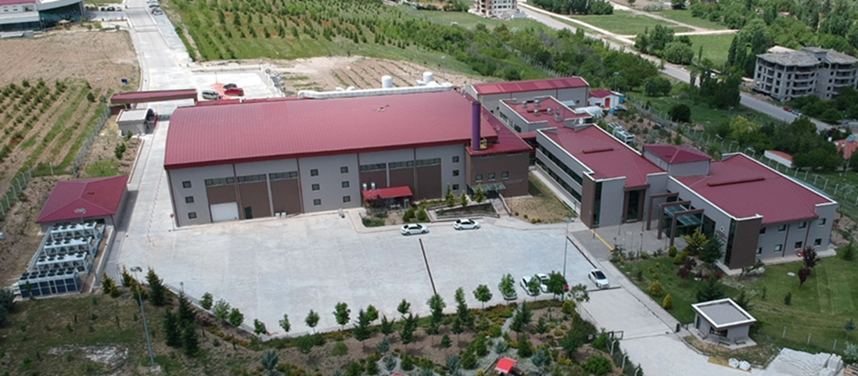
TARLA
Turkish Accelerator and Radiation LAboratory (TARLA)
Türk Hızlandırıcı ve Işınım Laboratuvarı
Amaç;
250 keV ->15-40 MeV enerjili elektron demetini kullanarak 4-350 μm dalga boyu aralığında kızılötesi bölgede Serbest Elektron Lazeri (SEL) üretmek.
0-30 MeV enerjili elektron demetini kullanarak Bremsstrahlung(Gama) ışınımı üretmek ve nükleer yapı çalışmaları yapmak.
0-40 MeV enerjili elektron demeti ile doğrudan sabit hedef deneyleri yapmak.
1- Hızlandırıcı Bölümü
2- Serbest Elektron Lazeri Bölümü
3- Nükleer İstasyon Bölümü
28.11.2020
hyalan@ankara.edu.tr
2

Slide 3
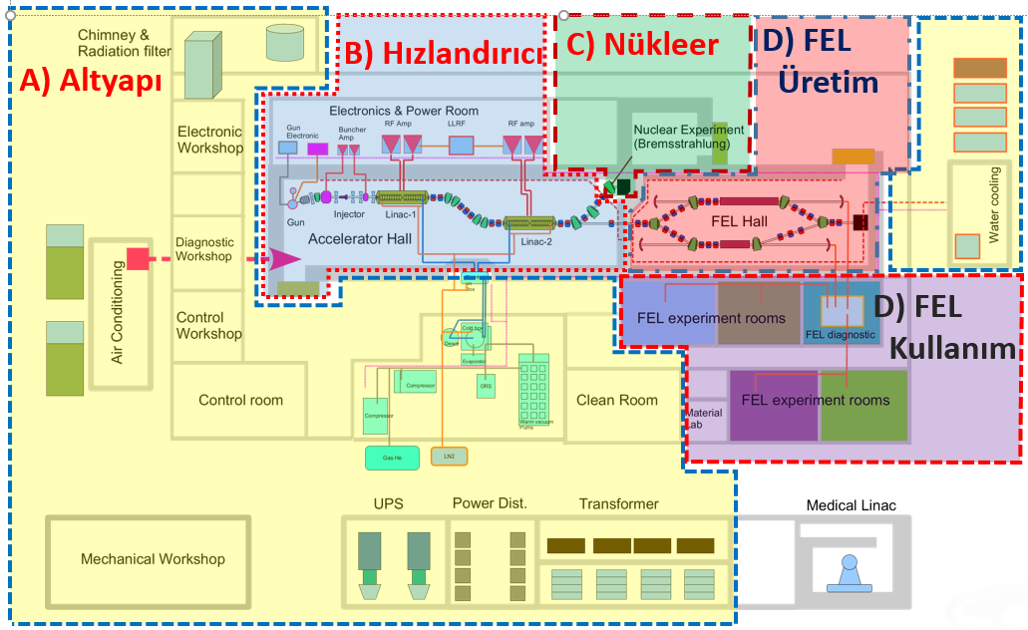
TARLA Altyapısı
Yapılabilecek Uygulamalar
Linak;
1- Demet Uygulamaları
2- Gama (Brems.)Uygulamaları
Nükleer Araştırmalar → Fotoaktivasyon Analizleri
→Fotonükleer Reaksiyonlar
→Nükleer Rezonans Floresansı
Medikal Linak;
1- Sağlık, tedavi
2- X Işını
3- Gama (Brems.)Uygulamaları
4- Nükleer Araştırmalar→Fotonükleer Reaksiyonlar
5- Tohum Islahı
6- Gıda ışınlama
7- Polimer Çapraz Bağlama
8- Malzeme Modifikasyonu
TARLA Linak
e-demeti enerji = 0-40 MeV
Maksimum Demet Akımı= 1.5 mA
Paketçik uzunluğu= 0.5-6 ps
Maks. mikro demet tekrarlama oranı= 26 MHz
Bremsstrahlung enerjisi = 0-30 MeV
Medikal Linak
e-demeti enerji = 4-25 MeV
Maksimum Demet Akımı = 100 nA
Paketçik uzunluğu = ~100 ps
Maks. mikro demet terkrarlama oranı= 3 GHz
Bremsstrahlung enerjisi = 4-25 MeV
0-30 MeV foton enerjisi,
~ 10¹⁰cm⁻²s⁻¹MeV⁻¹ foton akısı,
Gama radyasyonu enerjisi
28.11.2020
3

Slide 4
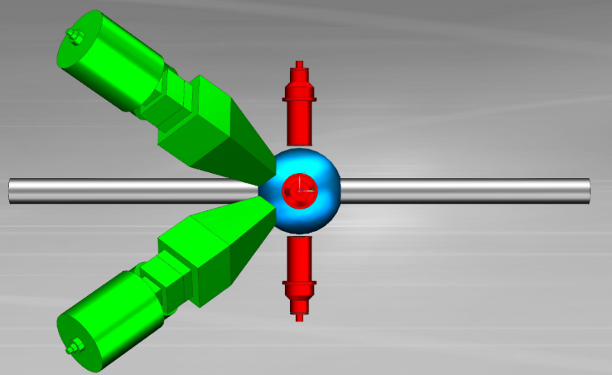
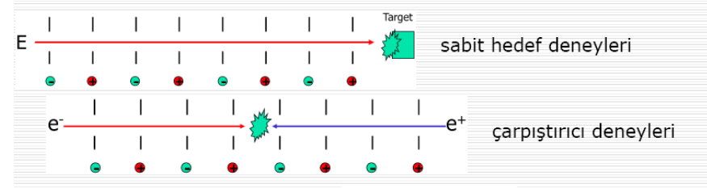
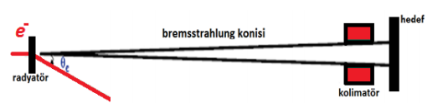
TARLA Nükleer Deney İstasyonu
Katı açının taranması
Maksimize alan
Fotopik verimliliği
2 adet Clover HPGe (BGO ile)
2 adet Tek kristal HPGe (BGO ile)
4 adet Büyük Hacimli LaBr₃
Clover dedektörü→4 ayrı n tipi kristal, HPGe
Foton enerjisi : 0-30 MeV
Foton Akısı: ~ 10¹⁰cm⁻²s⁻¹MeV⁻¹
Bozunum şemaları,
Spin,
Tesir kesiti,
Reaksiyon modu,
Yarı ömür,
Dallanma oranları,
Geçiş kuvvetleri,
Toplu davranış,
Dipol kuvveti (dev dipol rezonansı ve pigme dipol rezonansı),
Bremsstrahlung radyasyonu;
Foton saçılması, foto ayrışma ve fotofisyon deneyleri
Yüksek enerjili foton dedektörü çalışması
Endüstriyel uygulamalar
Elektronların doğrudan kullanımı;
Radyasyon sertliği çalışmaları
Detektör zamanlama deneyleri
28.11.2020
hyalan@ankara.edu.tr
4

Slide 5
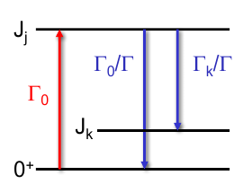
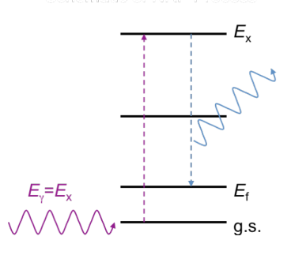
Nükleer Rezonans Floresansı (NRF)
NRF→ Foton Kaynağı + Gama Dedektörü
Bremmstrahlung Yüksek Çözünürlüklü
yüksek spektral şiddet (I= N /eV. s),
iyi monokromatiklik,
ayarlanabilir enerji,
kutuplanabilirlik
Erişilebilir Özellikler;
Uyarılma Enerjisi E_{x}
Spin J
Parite π
Bozunma Enerjileri E_{γ}
Bozunma Genişliği Γ_{i}
Decay strengths B(λσ)
Doğal Çizgi Genişliği Γ
Yarı Ömür τ
NRF, fotonların çekirdek tarafından absorbe edildiği ve daha yüksek enerjili fotonların oluştuğu nükleer süreçlerdir.
Hızlandırıcı kaynaklı Bremsstrahlung fotonları
Notes:
5

Slide 6
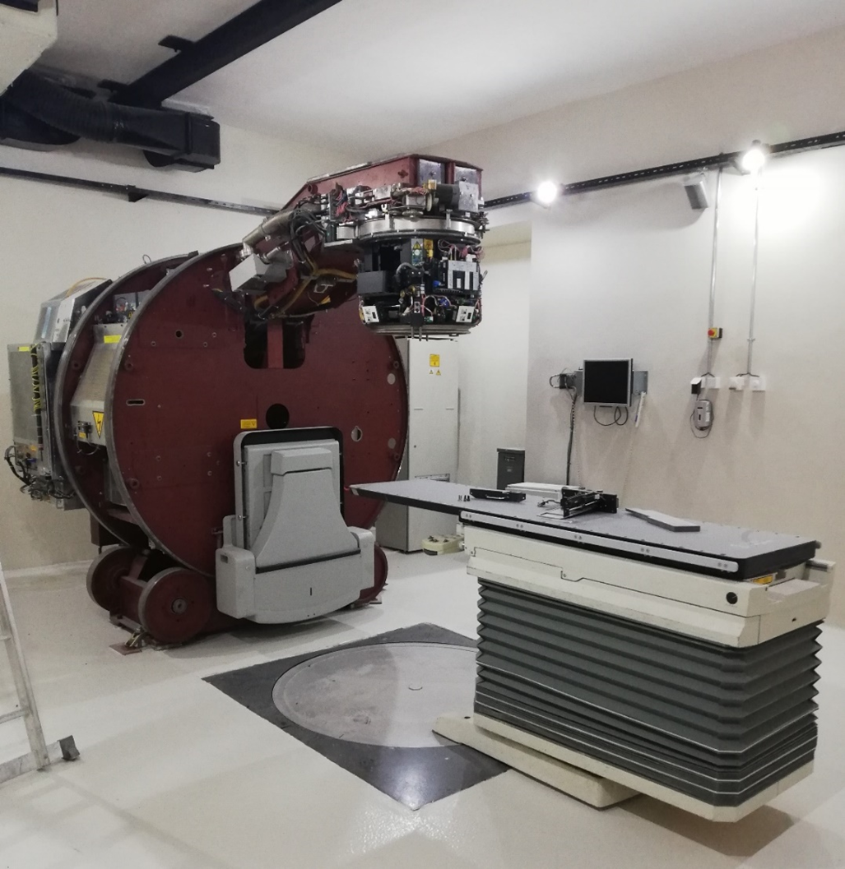
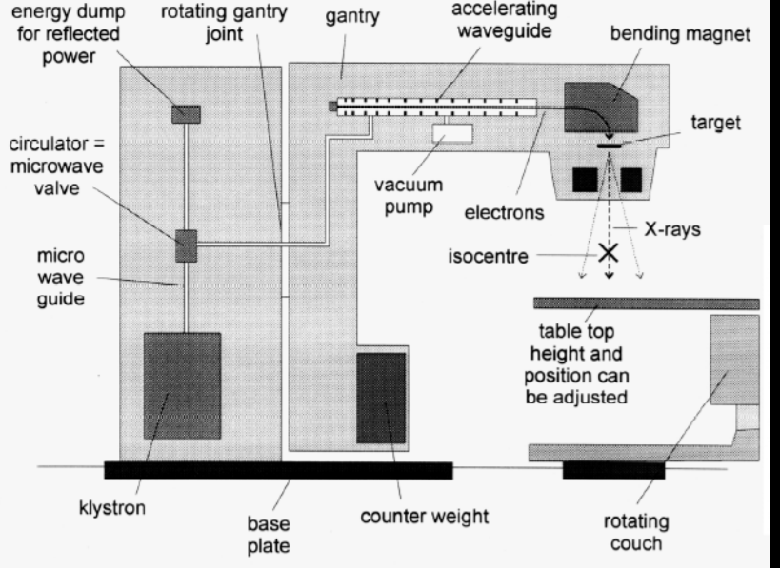
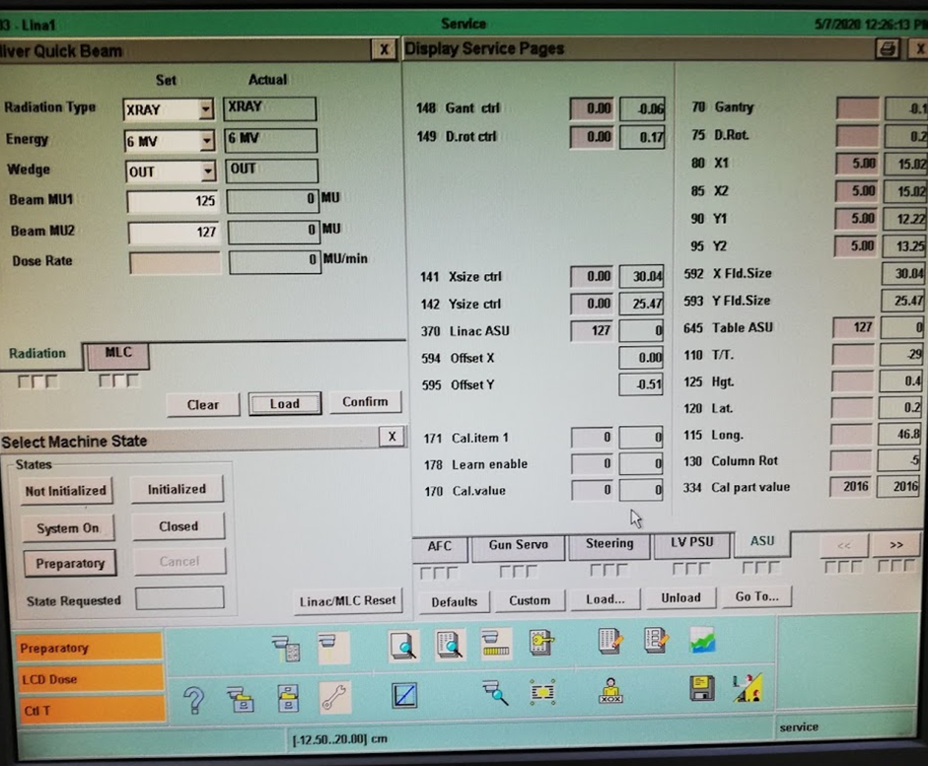
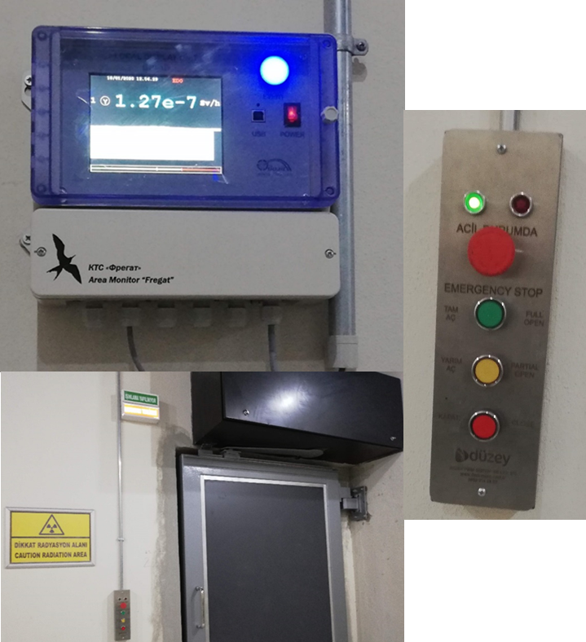
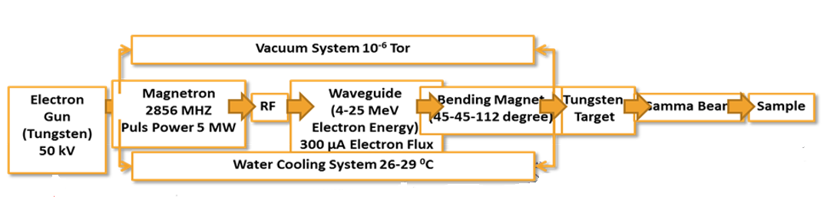
Medikal Linak
28.11.2020
hyalan@ankara.edu.tr
6

Slide 7
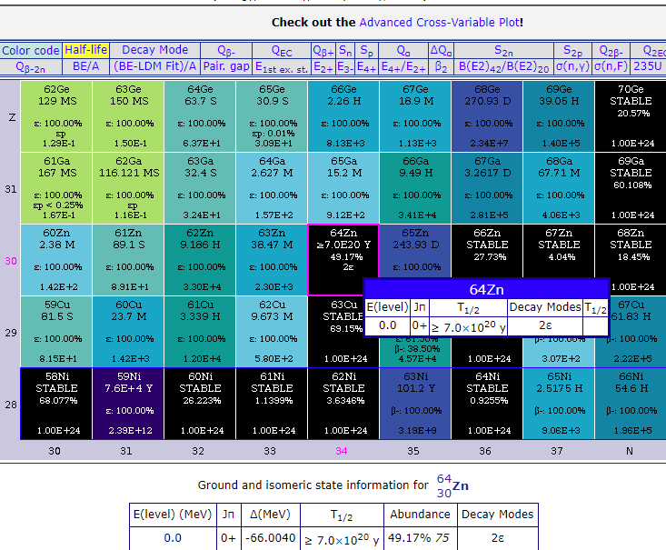
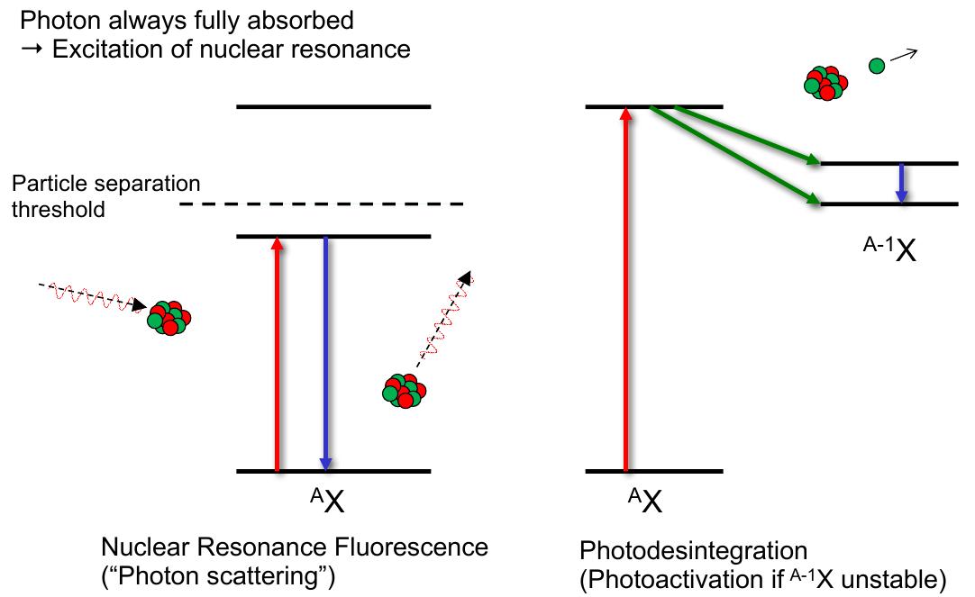
Fotonükleer Reaksiyonlar
Foton ile çekirdeklerin etkileşmesi sonucu oluşan nükleer tepkimeler
Fotonükleer Reaksiyonlar
A + a → B + b
* Element analizi için tahribatsız yöntem
* Bremsstrahlung fotonları (linaktan gelen) ile numuneyi ışınlama ve aktive etmek
* Numune konsantrasyonu ile bilinen bir elementin konsantrasyonu kıyaslanır, bilinmeyen numunenin konsantrasyonu elde edilir.
gama-gama reaksiyonları A(γ,γ’)A∗
nötron ayırma reaksiyonları (x=1,2) A(γ,xn)B
proton ayırma reaksiyonları (x=1,2) A(γ,xp)B
fotofisyon A(γ,f)B
Çekirdek | Fotonükleer Reaksiyon | Ürün Çekirdek | Kız Çekirdek
²³Mg | ²³Mg+γ→²²Mg+n | ²²Mg | ²²Na
Notes:
7

Slide 8
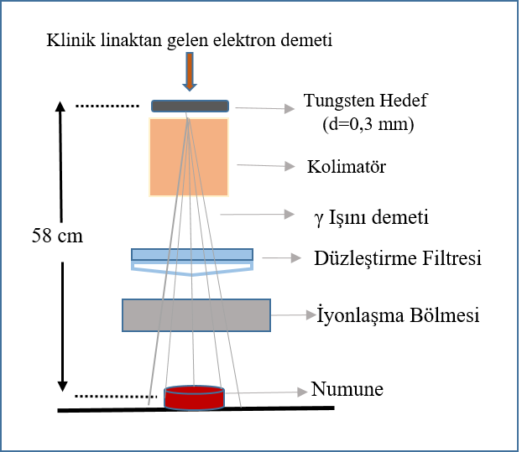
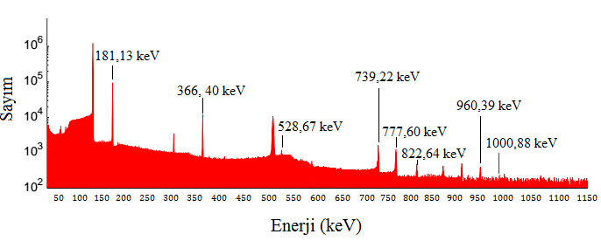
Fotonükleer Reaksiyonlar
Lineer hızlandırıcılarda üretilen Bremsstrahlung fotonları kullanılabilir.
Nükleonlar arasındaki etkileşmeleri anlamak için foton→ yüksüz ve kütlesiz→ hedef çekirdeklere daha az zarar verir.
Yarı-ömür,
Enerji geçişleri,
Aktivasyon analizi, Fotonükleer reaksiyon verileri, radyasyon taşıma analizi….
Hedef çekirdeklerin medikal linak ışınlama ünitesine yerleştirimi
Bremsstrahlung fotonlarının oluşumu
28.11.2020
Medikal Linak Cihazının çıkış enerjisi
8
hyalan@ankara.edu.tr
HPGE dedektöründeki foton pikleri

Slide 9
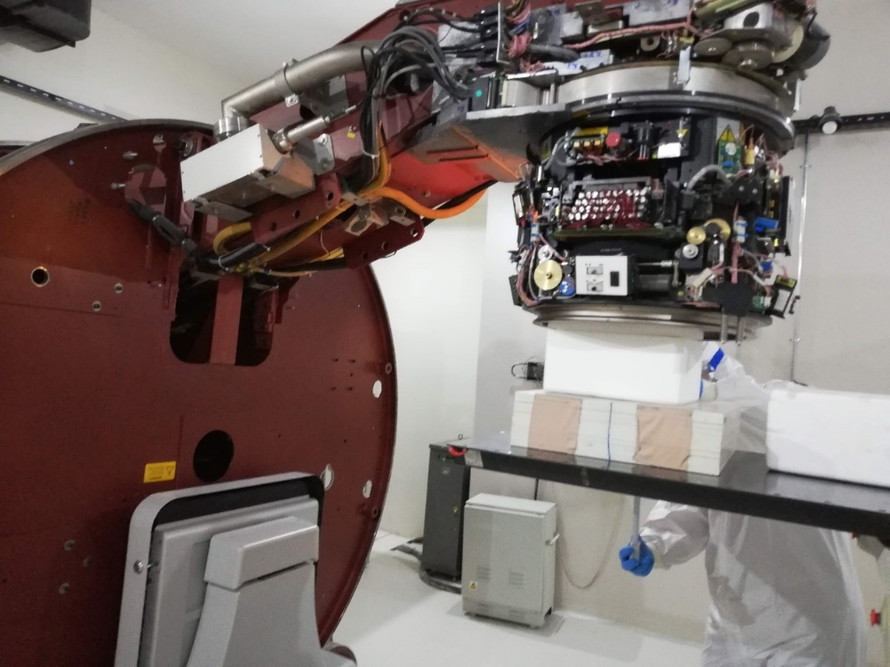
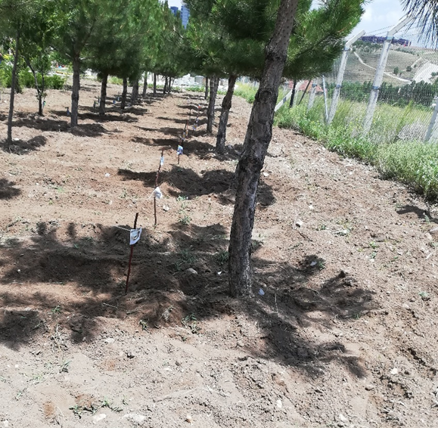
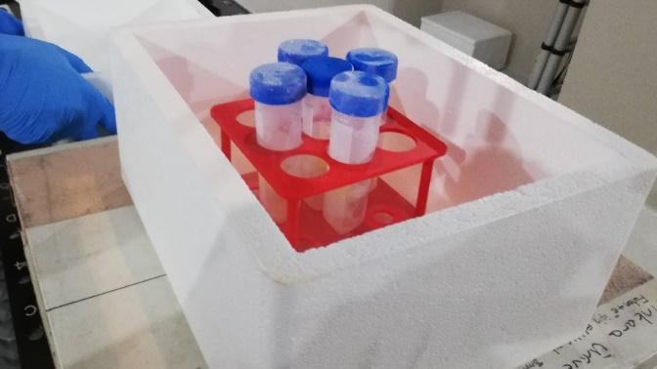
COVID-19→Işınlama
Tohum Işınlama
6 tüp Covid-19 numunesi
Grup 1: 0
Grup 2: 100 Gy
Grup 3: 200 Gy
Grup 4: 300 Gy
Grup 5: 500 Gy
Grup 6: 1000 Gy
Tungsten hedeften 65 cm
Yaklaşık 2 saat ışınlama
6 MeV enerji
5 farklı grup ;
Her grup aşağıdaki
6 farklı tip tohumu
içerir.
Turuncu kadife
Lavanta
Akşam Sefası
Açelya
Mavi Hercai Menekşe
Küçük Sarı Hint Karanfil Çiçeği
1. Grup : 0
2. Grup : 2.5 Gy
3. Grup : 5 Gy
4. Grup : 10 Gy
5. Grup : 20 Gy
Işınlama seviyelerine bağlı olarak hücrelerde ve dokularda genetik, sitolojik, biyokimyasal, fizyolojik ve morfogenetik değişiklikleri tetikleyerek bitki büyümesi ve gelişimi üzerinde derin bir etkiye sahiptir.
28.11.2020
hyalan@ankara.edu.tr
9

Slide 10
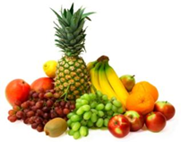

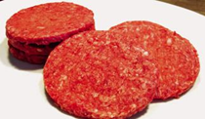
Gıda işleme / Sterilizasyon
Gıda ışınlaması, çeşitli amaçlarla gıdanın iyonlaştırıcı radyasyonla işlenmesidir.
Uygun dozlarda radyasyon zararlı haşereleri, bakterileri veya parazitleri öldürebilir ve yiyeceklerin raf ömrünü uzatabilir.
Düşük Doz Uygulamaları (<1kGy)
- Tahıl, papaya, mango, avokado için Bitki Sağlığı Böcek Dezenfeksiyonu ...
- Patates, soğan, sarımsak için Filizlenme Engellemesi ...
- Olgunlaşmanın gecikmesi, parazit dezenfeksiyonu.
Orta Doz Uygulamaları (1-10 kGy)
- Sığır eti, yumurta, pisi balığı-yengeç eti, istiridye için Gıda Kaynaklı Patojenlerin Kontrolü ...
- Tavuk ve domuz eti, az yağlı balık, çilek, havuç, mantar, papaya için raf ömrü uzatma ...
- Baharat Işınlaması
Yüksek Doz Uygulamaları (> 10 kGy)
- Et, kümes hayvanları ve bazı deniz ürünlerinin gıda sterilizasyonu genellikle hastanede yatan hastalar veya astronotlar için gereklidir.
28.11.2020
hyalan@ankara.edu.tr
10

Slide 11
TL/OSL Reader
Isı uyarımlı → TL measurements
Işık uyarımlı → OSL measurements
*48 numune
*700°C
* beta ve alfa yayan kaynaklar (90Sr / 90Y ve 241Am)
28.11.2020
hyalan@ankara.edu.tr
11

Slide 12
Özet
Medikal linaklar, linakların yapabildiği nükleer araştırmaları olanaklı kılar!
Çekirdeklerin yapısını anlamak için gerekli olan tüm aşamalar linaklar ( Bremsstrahlung ışınımı üreterek) ile elde edilebilir.
Hızlandırıcı+ Bremsstrahlung fotonları+ yüksek çözünürlüklü dedektör → nükleer çözümler, data teyidi...
Yüksek çözünürlükte dedektörler hızlandırıcı tesisleri ve tesislerin nükleer deney odaları için vazgeçilmezdir.
Nükleer Deney İstasyon → Nükleer Rezonans Floresansı için dizayn edilmektedir.
TARLA Linak→ dedektör çalışmaları, foton saçılma-ayrışma deneyleri, NRF ..yapılacaktır.
TARLA Medikal Linak ile →gıda , tohum, malzeme vb ışınlama…
Fotonükleer reaksiyonlar, polimer çapraz bağlama yapılabilir
28.11.2020
hyalan@ankara.edu.tr
12

Slide 13
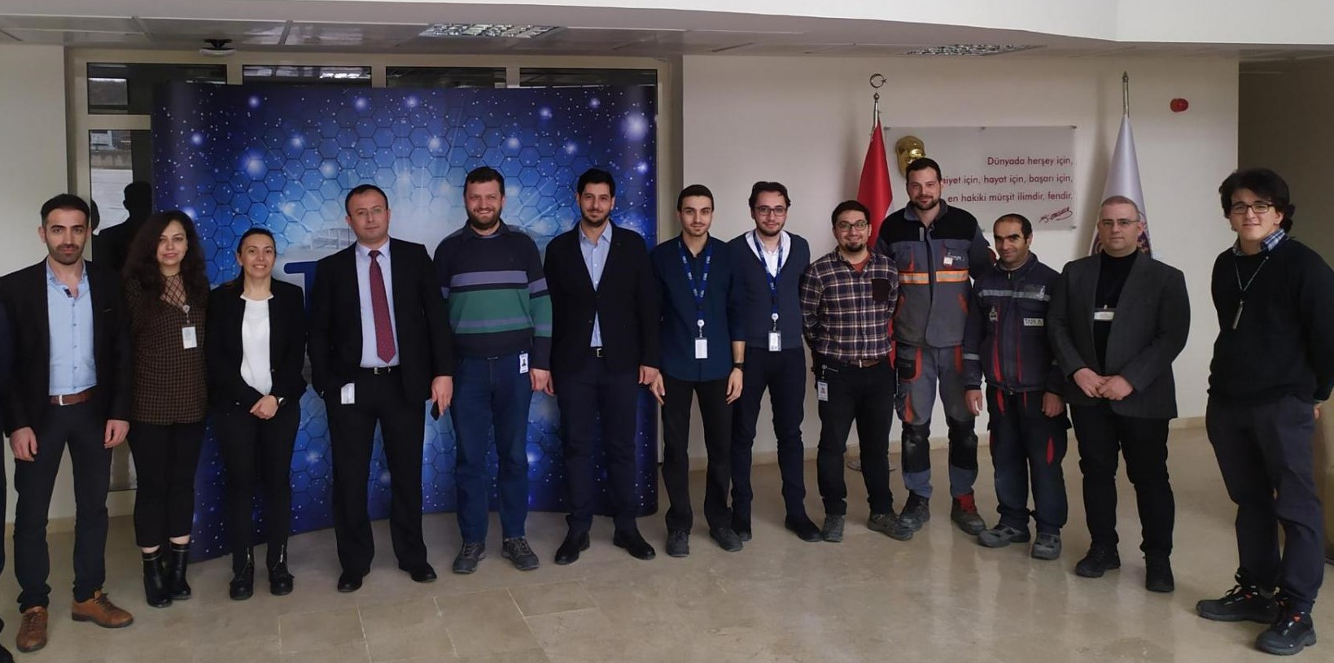
TARLA Projesi, 2006K12-827 proje numarası
ile Cumhurbaşkanlığı Strateji ve Bütçe Müdürlüğü tarafından desteklenmektedir.
https://tarla.org.tr/
http://hte.ankara.edu.tr/
Teşekkürler...
28.11.2020
hyalan@ankara.edu.tr
13

